Slide 1
Salmo del Camino

Slide 2
Te busqué desde la aurora de mi vida…

Slide 3
Porque tenía sed de Tí...

Slide 4
Tu Palabra fue una fuente en mi interior…

Slide 5
Me asomé a la ventana de la vida...para ver tu santuario

Slide 6
e inicié mi camino hacia Ti ...

Slide 7
Para contemplar tu belleza y tu gloria!

Slide 8
Ahora sé que tu gracia
vale más que la vida...

Slide 9
ahora mis labios cantan tu alabanza...

Slide 10
Y la cantarán por siempre!

Slide 11
Ahora mi camino es su camino….

Slide 12
Y aún en medio de mil tropiezos…

Slide 13
Miraré siempre a la meta, que eres Tu!

Slide 14
en el anochecer de mi vida no tendré miedo....

Slide 15
Porque María , mi Madre, me cubre con su manto…

Slide 16
Porque tu cruz ha sido mi salvación!

Slide 17
… porque el fuego del Espíritu es mi fuerza
y tu Cuerpo, el Pan de cada día …

Slide 18
Porque la sencillez y la humildad
son nuestra bienaventuranza…

Slide 19
Por eso renazco cada día para Tu Gloria...

Slide 20
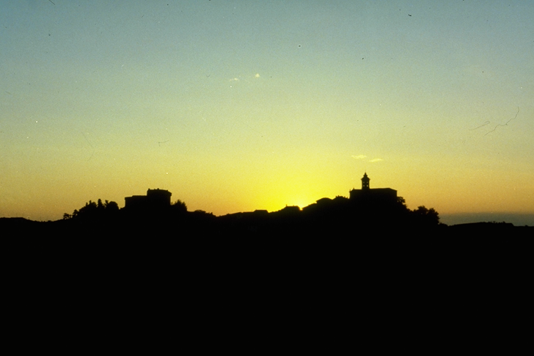
Porque Tu, mi Dios, eres la razón de mi alegría y mi paz …

